Slide 1
Úvod do databázových systémů
Kapitola 1
Základy softwarového inženýrství

Slide 2
Proč softwarové inženýrství
v začátcích počítačů byly programy tvořeny malými týmy či jednotlivci
  úzce specializované programy, obvykle vědecké a technické výpočty
  programovány v jazyce s malou úrovní abstrakce (strojový kód, assembler, nanejvýš Fortran)
s příchodem integrovaných obvodů se možnosti počítačů zvětšily (rychlejší, větší paměť) – potenciál pro rozvoj rozsáhlejších SW produktů (bankovních IS atp.)

Slide 3
Proč softwarové inženýrství
aplikace tradičních programovacích metod (víceméně ad hoc návrh a implementace) na větší systémy vedla k problémům
  velké zpoždění při vývoji
  mnohonásobné zvýšení ceny oproti původním odhadům
  chybovost nového SW
tzv. softwarová krise

Slide 4
Proč softwarové inženýrství
rozsáhlé projekty jsou zcela odlišné od malých
  nelze přímo přenést zkušenosti
  mnoho práce zabere
    naplánovat, jak rozdělit projekt do dílčích celků (modulů)
    specifikace činnosti a rozhraní modulů
    naplánovat interakce modulů
  až potom přichází vlastní „kódování“
    napsání a odladění samostatných modulů
    sestavení modulů do výsledého celku
    testování celku (moduly obvykle hned nespolupracují správně, ačkoli samostatně jsou v pořádku)

Slide 5
Proč softwarové inženýrství
odhad náročnosti prací
  1/3 celkové práce je plánování
  1/6 kódování
  1/4 testování modulů
  1/4 testování systému
kódování je vlastně to nejjednodušší, nejvíc práce dá správně vše naplánovat
  rozdělit projekt na moduly
  navrhnout a zajistit bezchybnou interakci modulů

Slide 6
Co je software (SW)
často se míní, že software je pouze program, či kód
software je nutno chápat komplexněji
  programy
  dokumentace
    systémová
    uživatelská
  konfigurační data
2 typy produktů
  generický (vyvíjen na základě potřeb trhu, koupí si ho, kdo chce – textové editory, OS, apod)
  na zakázku

Slide 7
Co je softwarové inženýrství
SW inženýrství
  aplikace inženýrských metod na vývoj SW
    specifikace
    vývoj
    testování
    údržba
    management
definice
  aplikace disciplinovaného, systematického, měřitelného přístupu na vývoj a údržbu SW

Slide 8
Co je softwarové inženýrství
SW inženýrství
  vyžaduje dělbu práce a spolupráci mnoha profesí
  vyžaduje organizaci (řízení)

Slide 9
Co je softwarové inženýrství
SW engineering process
  množina provázaných aktivit, které převádějí nějaké vstupy na nějaké výstupy, přičemž spotřebovávají nějaké zdroje
    základní oblasti
      vývoj SW
      správa a údržba SW
      obsluha SW
    aktivity mohou být typicky
      shromažďování požadavků na systém (requirements)
      návrh (design)
      implementace (construction)
      testování (testing)
      správa konfigurace (configuration management), ....

Slide 10
Co je softwarové inženýrství
SW process management
  SW procesy je nutno řídit
    je třeba zajistit efektivitu, účelnost a systematičnost
      směřování k cíli,
      nízká chybovost,
      malá nutnost přepracovávání,
      nedělat totéž víckrát, ...
  řízení procesů
    obvykle na úrovni jednotlivých projektů
    může být ale přínosné zavést procesní infrastrukturu v rámci celé organizace
      definice standardních procesů
      pravidla aplikace jednotlivých procesů
      popis, jak jednotlivé procesy uskutečnit (implementovat)

Slide 11
Co je softwarové inženýrství
SW process management
  řízení SW procesů přímo ovlivňuje řadu klíčových vlastností výsledného produktu
    kvalitu
    cenu
    dostupnost
    trvání vývoje
při tvorbě SW produktu se uplatňuje řada SW procesů
  jejich výběr, uspořádání a vzájemné vztahy jsou popsány nějakým modelem životního cyklu SW produktu

Slide 12
Životní cyklus
model životního cyklu SW produktu
  modely mohou být různé
    model je vždy nějaká idealizace, nelze jej aplikovat dogmaticky – adaptace na konkrétní situaci
  model životního cyklu definuje
    klíčové procesy jako takové
    časové uspořádání procesů
    logické vztahy a závislosti procesů
      výstup jednoho procesu často poskytuje vstup jinému procesu
    kontrolní mechanismy, kriteria startu a konce procesů
      např. revize projektu, schválení zákazníkem, výsledek testu, usnesení realizačního týmu, apod...

Slide 13
Životní cyklus
model životního cyklu SW produktu
  v principu existuje několik základních typů
    lineární
      jednotlivé procesy (fáze tvorby díla) na sebe sekvenčně navazují, k předchozím procesům se obvykle nevracíme
    iterativní
      produkt je vyvíjen v definovaných cyklech, v každém cyklu dojde k nějakému přírůstku
    agilní
      vychází z iterativní myšlenky, je vysoce adaptivní, tj. dovede pružně reagovat na změny, ovšem dopředu nelze naplánovat vůbec nic
      vyžaduje velké zapojení zákazníka

Slide 14
Životní cyklus
základní procesy (fáze) – hrubě
  analýza – co bude systém umět
    sběr požadavků
    modelování procesů, modelování dat
  návrh – jak to bude systém dělat
    volba technologie, návrh architektury
    volba frameworků
    volba způsobu ukládání dat
    rozdělení úkolů, způsob komunikace
  realizace – tvorba systému
    programování (zdrojové kódy...)
    dokumentování (systémové, uživatelské)
    sestavení (instalační balíčky...)

Slide 15
Životní cyklus
základní procesy (fáze) – jemněji
  předběžná analýza (specifikace hlavních cílů)
  analýza (specifikace požadavků, requirements)
  návrh (projektová studie, design)
  implementace (construction)
  testování (testing)
  zavádění systému
  zkušební provoz
  rutinní provoz a údržba
  reengineering

Slide 16
Životní cyklus
předběžná analýza, specifikace cílů
  shromáždění požadavků uživatelů, cílů organizace
  odhad doby realizace a nákladů
  cílem je pouze sestavit základní rámec požadavků, cílů a funkcí, ne je podrobněji rozebírat

Slide 17
Životní cyklus
analýza systému, specifikace požadavků
  rozbor předběžné analýzy
  klíčová důležitost
    veškeré chyby ve struktuře dat i systému, které se zde neodhalí, mohou být později velice obtížně odstranitelné

Slide 18
Životní cyklus
návrh systému
  výsledek analýzy systému
    definuje architekturu, komponenty, rozhraní, apod.
  projektová studie
    obsah smlouvy o návrhu a realizaci IS
    časový harmonogram
    cena vyvíjeného projektu
    konkrétní implementace systému (logický datový model, fyzický datový model…)
    podmínky zavádění do praxe (HW, SW, atd.)
    podmínky celkového předání IS
    záruční servis

Slide 19
Životní cyklus
implementace
  vlastní programování
    programátoři
    zodpovědný analytik
  definice vstupů a výstupů
  naprogramování funkcí
  vyladění interakce funkcí
  ověření funkcí
  příprava co možná nejreprezentativnějších testovacích dat

Slide 20
Životní cyklus
testování
  připravené testy na (více či méně) hotovém systému
  nutnost vyzkoušet reakce systému na všechny možné vstupy, oprava chyb
  často se provádí mimo reálné prostředí (letectví, zdravotnictví atd.)

Slide 21
Životní cyklus
zavádění systému
  instalace, uvedení do provozu
  předání dokumentace
  školení uživatelů
    nejprve vedoucí a pak podřízené
  nesmí se podcenit

Slide 22
Životní cyklus
zkušební provoz
  povinnost okamžitého servisu
  odstraňování chyb
  dořešení dodatečných požadavků

Slide 23
Životní cyklus
rutinní provoz a údržba
  závěrečná fáze projektu, provoz a používání systému
  zajištění optimálního provozu
  zabezpečení systému
  záloha dat
  …

Slide 24
Životní cyklus
reengineering
  přehodnocení požadavků na systém
  pokud nelze nové požadavky uspokojit úpravou stávajícího systému, jdeme zase na začátek životního cyklu

Slide 25
Životní cyklus
platí, že většina chyb systému je způsobena špatným návrhem, nikoli špatnou implementací
  programátoři naprogramují přesně to, co se jim řeklo, i když je to špatně
  čím později (ve vyšší fázi vývoje) se přijde na chybu, tím dražší bývá její náprava

Slide 26
Modely životního cyklu
uvedeme si několik ukázek modelů životního cyklu
model vodopád (waterfall)
  ryze lineární model, zcela prediktivní – vše je přesně naplánováno
  při návrhu se provádějí postupně jednotlivé etapy životního cyklu, které na sebe navazují a neprolínají se
  etapy se provádějí podle stanoveného plánu a nevracíme se k nim
  dokončená etapa je vstupem etapy následující

Slide 27
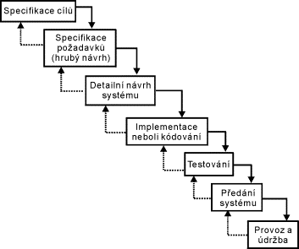
Modely životního cyklu
model vodopád

Slide 28
Modely životního cyklu
model vodopád
  výhody
    rychlý a levný, pokud se nevyskytnou problémy
    pevná struktura vývoje SW, šetření zdrojů
  nevýhody
    skutečné projekty se v pevně definovaných krocích obvykle nedají řešit
    výsledek máme až po skončení poslední fáze vývoje, tj. chyba na začátku vede k nutnosti přepracovat vše
      nesmírně drahé
      extrémní nároky na správnou analýzu
  i když má nevýhody, je to pořád lepší než ad hoc (náhodný) vývoj bez řízení

Slide 29
Modely životního cyklu
prototypový model
  předpoklad změn v průběhu vývoje
    iterativní, částečně adaptivní
  prototyp
    seznámení zákazníků s prvními verzemi systému co nejdříve
    zjednodušená implementace celku nebo plná implementace části systému
    prezentace všech GUI, základní funkčnost
  iterativní upřesňování požadavků a jejich implementace do prototypu, dokud zákazník není spokojen
  nakonec implementace

Slide 30
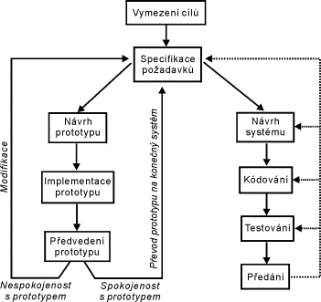
Modely životního cyklu
prototypový model

Slide 31
Modely životního cyklu
prototypový model
  výhody
    umožňuje přesně definovat požadavky uživatelů
    reakce na změny zadání či požadavků
  nevýhody
    u větších systémů poměrně náročné
    vlivem iterací se může „rozpliznout“ struktura systému
    obtížné řízení
      nevíme, v jaké fázi vývoje se nacházíme
      nutno omezit, kolik prototypů budeme vytvářet
      přesně stanovit termíny předání prototypů

Slide 32
Modely životního cyklu
model spirála
  kombinace prototypového modelu, průběžné analýzy rizik a průběžné implementace
    iterativní, částečně adaptivní
  opakování vývojových fází tak, že v každém dalším kroku se na již ověřenou část nabalí další části
  postup vývoje je podobný jako ve vodopádu
    specifikace cílů a určení plánu řešení
    vyhodnocení alternativ řešení a analýza rizik
    vývoj prototypu dané úrovně, předvedení, vyhodnocení
    revize požadavků - validace (pracuje prototyp jak má?)
    verifikace – ověření: je celkový výstup daného kroku v souladu se zjištěnými požadavky?

Slide 33
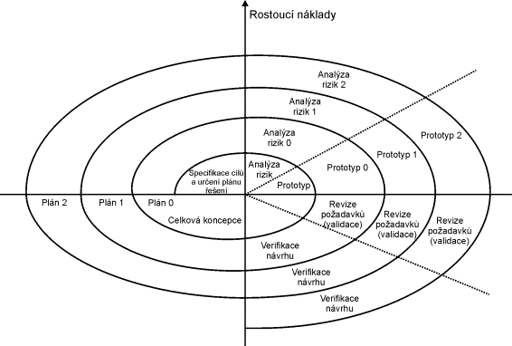
Modely životního cyklu
model spirála

Slide 34
Modely životního cyklu
model spirála
  výhody
    využívá ověřené kroky vývoje a analýzou rizik předchází chybám
    umožňuje konzultovat požadavky zákazníků v jednotlivých krocích a modifikovat systém podle upřesněných požadavků
    prvotní verze systému lze sledovat během vzniku
  nevýhody
    vyžaduje neustálou spolupráci zákazníků
    neumožňuje přesné naplánování termínů, cen a jednotlivých výstupů
    závislost na správně provedené analýze rizik

Slide 35
Informační systém (IS)
IS
  typický představitel SW produktu
  systém vzájemně propojených informací a procesů, které s informacemi pracují
  procesy
    funkce, transformující vstupy na výstupy
úloha IS
  jeden z hlavních faktorů efektivního řízení a konkurenceschopnosti podniku
  závislost podniku na kvalitních a včasných informacích

Slide 36
Databáze v IS
databáze je důležitou součástí IS
  musí umožňovat
    uchovávání dat
    manipulaci s daty (vkládání, aktualizaci, mazání)
    efektivní vyhledávání dat
    propojování dat, komplexní informace
  chybný návrh může způsobovat chybné dotazy nebo i nemožnost dosáhnout určitých informací
ve strukturované analýze obvykle návrh databáze spadá do datové analýzy

